Slide 1
Úvod do výuky češtiny jako druhého/cizího jazyka
Linda Doleží
Přednáška 3

Slide 2
Osnova
Osvojování – opakování
Vícejazyčná mysl
Ztrácení jazyka

Slide 3
Jazyky v kontaktu
Závislost versus autonomie (dva jazyky v jedné mysli?
Transfer
Code-switching
Code-mixing
Historie – bilingvismus jako škodlivá záležitost

Slide 4
Mezijazykové vlivy
Pozitivní x negativní
Budou se většinou týkat slabšího z jazyků, ale může probíhat obousměrně
Ovlivněny mnoha faktory
Některé jazykové domény mohou být ovlivněné více, jiné méně (Francis, 2005)
Čím větší vzdálenost mezi jazyky, tím více negativního transferu můžeme očekávat (Murphy, 2003)
Týkají se i pragmatiky (Cook, 2003, s. 498)

Slide 5
Code-switching
(1) přepnutí dovětku:
It's a nice day, hana? (hai nā isn’t)
Je hezký den (angličtina), že? (pandžábština)
(2) přepnutí uvnitř věty:
Won o arrest a single person (won o they did not)
Ne+minulý čas (jorubština), zatkli jediného člověka. (angličtina)

Slide 6
(3) přepnutí mezi větami nebo částmi vět:
Sometimes I'll start a sentence in English y termino en español (and finish it in Spanish)
Někdy začnu větu v angličtině (angličtina), a dokončím ji ve španělštině. (španělština)
(4) přepnutí uvnitř slova:
shoppã (English shop with the Panjabi plural ending)
obchody (anglicky obchod + plurálové zakončení y z pandžábštiny)
kuenjoy (English enjoy with the Swahili prefix ku, meaning ‘to’).
Užívat si (anglicky užívat + infinitivní značka ze swahilštiny)
CODE-MIXING AND CODE-SWITCHING. Concise Oxford Companion to the English Language. . Retrieved July 31, 2018 from Encyclopedia.com: http://www.encyclopedia.com/humanities/encyclopedias-almanacs-transcripts-and-maps/code-mixing-and-code-switching

Slide 7
Haznedar (1995, 1997) – turecký chlapec ve věku 4 let, osvojuje si angličtinu, ve Velké Británii od věku 3,11, s angličtinou v pravidelném kontaktu od věku 4,1 cca 2,5 hod denně pětkrát týdně ve školce, data ve studii nasbírána od věku 4,3 let (pozn.: turečtina OV jazyk x angličtina VO jazyk)
počáteční stádia vývoje – angličtina přebírá slovosled turečtiny, např.
Výzkumník: Shall we play with your toys? /Budeme si hrát s tvými hračkami?/
Dítě: Yes, toys play. /Ano, hračky hrát/.

Slide 8
White (1990, 1991, 1992): francouzsky mluvící Kanaďané ve věku 11–12 let, s angličtinou se setkávají ve škole – výzkum zaměřen na adverbia frekvence (např. often/často) a způsobu (např. quickly/rychle) v angličtině
- zajímavý transfer, francouzština – SVAdvO x angličtina SAdvVO, náctiletí produkují v angličtině slovosled SVAdvO, např. *Marie takes often the metro.

Slide 9
Ortografie
Arabština a její vliv na češtinu jak v recepci, tak v produkci (Složilová, 2017, s. 17) – uvádí příklad Cvejnové (2002, s. 16): adrs
Interference oběma směry při čtení (Grabe et al., 2011)
Ortografická vzdálenost (Koda, 2011)

Slide 10
Srovnání?
- málo normativních dat u bilingvních dětí
specifické sociokulturní zkušenosti ovlivňují
osvojování nejen lexika, ale i oblast morfosyntaxe
nedostatek standardizovaných testů zaměřených
na výzkum bilingvních dětí, časté překlady testů
užívání testů zaměřených na pouze jeden jazyk
z jazyků dítěte problematické – nejedná se o dva
monolingvní jedince v jednom, „zdvojená“ jazyková zkušenost = zvláštní rysy ve všech plánech jazyka (Paradis, 2007) (Peña, Bedore, 2011, s. 3).

Slide 11
L1, L2, L3…
Mluvčí holandštiny (L1) se znalostí angličtiny (L2) mluví francouzsky (L3):
Ils veulent gagner more, euh, plus. (Dewaele, 1998)
Mluvčí angličtiny (L1) se znalostí francouzštiny (L2) mluví německy (L3):
Tu as mein Fax bekommen. (Cohen, 1995)
(in Murphy, 2003, str. 1)

Slide 12
Ztráta jazyka
Snižování kompetencí
Zjednodušování zhoršování
Zapomínání
Nejistota
Důvody:
emigrace
značné používání druhého nebo cizího jazyka v každodenním životě
omezené využití jazyka mateřského v běžném životě

Slide 13
Puberta
Ztráta jazyka
X
Neúplné osvojení

Slide 14
Neurolingvistika
Pierce et al. (2014)
zkoumali děti adoptované z Číny (průměrný věk 12,8 měsíců) žijící ve Francii
přestože svůj mateřský jazyk čínštinu zapomněly, zobrazovací metody prokázaly aktivaci tohoto jazyka v mozku
autoři tedy předpokládají, že neurální reprezentace nejsou přepsány „dalším“ jazykem a přikládají jazykovému inputu, jenž děti obklopuje v raném věku, velkou váhu
dokázali tedy, že přestože děti několik let svůj mateřský jazyk neslyšely, byl aktivován a „nezmizel“
(k opačným výsledkům viz Pallier et al. (2002)

Slide 15
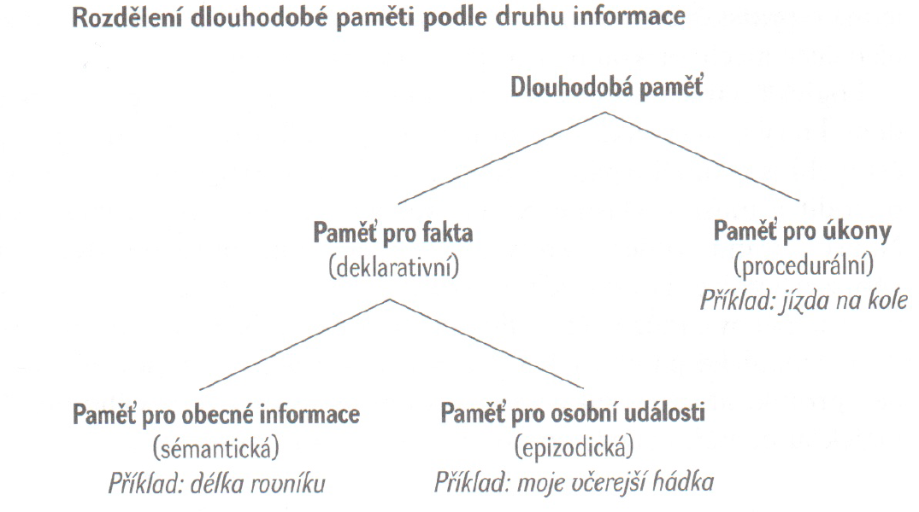
Paměť

Slide 16
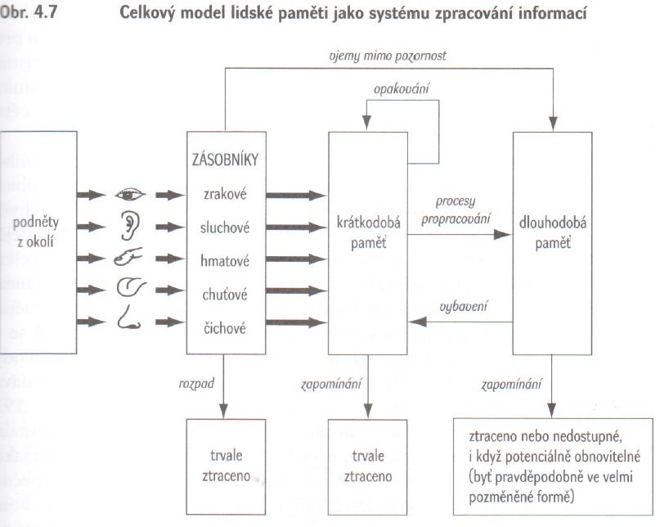

Slide 17
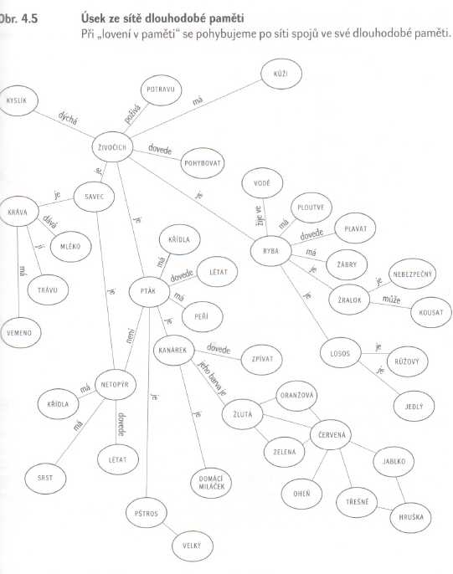

Slide 18
Afázie a disociace jazyků
Role implicitní a explicitní paměti
Nedotknutelnost/nedostupnost jazyků
Hypnóza
Footnick (2007) – hypotéza konfliktu
Role emocí

Slide 19
Experimenty
Úkol zaměřený na slovní plynulost (verbal fluency task)
Pojmenování a spojování obrázků
Analýza spontánních promluv
Hodnocení sémantických rozdílů

Slide 20
Výzkum
20 let – relativně nová oblast
Největší pozornost věnována lexikonu
Většina metod není vhodných
Je těžké odlišit ztrátu jazyka od mezijazykových vlivů

Slide 21

Více jazyků

